Slide 1


NORMAS PARA ELABORAÇÃO DE TRABALHOS
ABNT 14.724
Prof. André Aparecido da Silva
Disponível em: http://www.oxnar.com.br/aulas

Slide 2
O que é a ABNT/NBR?
A Associação Brasileira de Normas Técnicas (ABNT) é o órgão responsável pela normalização técnica no Brasil, fornecendo a base necessária ao desenvolvimento tecnológico brasileiro.
Trata-se de uma entidade privada e sem fins lucrativos e de utilidade pública, fundada em 1940

Slide 3

Atividade que estabelece, em relação a problemas existentes ou potenciais, prescrições destinadas à utilização comum e repetitiva com vistas à obtenção do grau ótimo de ordem em um dado contexto. Consiste, em particular, na elaboração, difusão e implementação das Normas.

Slide 4
Normas de transito
PARA EQUIPAMENTOS ELETRICOS
de segurança
NORMAS
Para edificações
Para concreto
de segurança
Para trabalho academicos

Slide 5
POR QUE É IMPORTANTE PADRONIZAR?

Slide 6
O que é a NBR 14.724?
Esta norma objetiva padronizar trabalhos acadêmicos e demais trabalhos quanto ao seu formato.

Slide 7
NBR 14724 [2017 ]CANCELA E SUBSTITUI A VERSÕES ANTERIORES
ABNT NBR
14724:
2017
ABNT NBR
14724:
2011
ABNT NBR
14724:
2005
ABNT NBR
14724:
2002

Slide 8
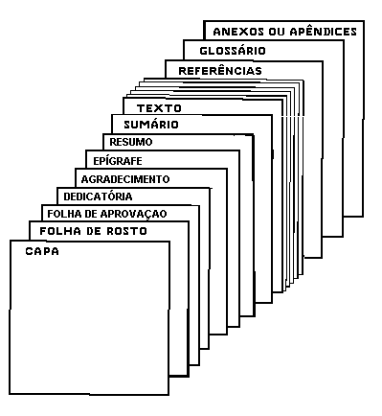
ABNT 14724/2011
A estrutura de uma tese, dissertação ou trabalho acadêmico compreende:

Slide 9
ABNT 14724/2011
A estrutura de uma tese, dissertação ou trabalho acadêmico compreende:
Elementos Textuais
Parte externa
Parte Interna
Elementos Pré-Textuais
Elementos Pós-Textuais

Slide 10
ABNT 14724/2011
A estrutura de uma tese, dissertação ou trabalho acadêmico compreende:
Parte externa
Capa (obrigatório)
Lombada (opcional)

Slide 11
ABNT 14724/2011
A estrutura de uma tese, dissertação ou trabalho acadêmico compreende:
Parte Interna
Elementos Pré-Textuais
Folha de rosto (obrigatório)
Errata (opcional)
Folha de aprovação (obrigatório)
Dedicatória (opcional)
Agradecimentos (opcional)
Epígrafe (opcional)
Resumo na língua vernácula (obrigatório)
Resumo em língua estrangeira (obrigatório)
Lista de ilustrações (opcional)
Lista de tabelas (opcional)
Lista de abreviaturas e siglas (opcional)
Lista de símbolos (opcional)
Sumário (obrigatório)

Slide 12
ABNT 14724/2011
A estrutura de uma tese, dissertação ou trabalho acadêmico compreende:
Elementos Textuais
Introdução
Desenvolvimento
Conclusão
Elementos Pós-Textuais
Referências (obrigatório)
Glossário (opcional)
Apêndice (opcional)
Anexo (opcional)
Índice (opcional)

Slide 13
ABNT 14724/2011
A estrutura de uma tese, dissertação ou trabalho acadêmico compreende:
Parte externa
Capa (obrigatório)
Lombada (opcional)

Slide 14
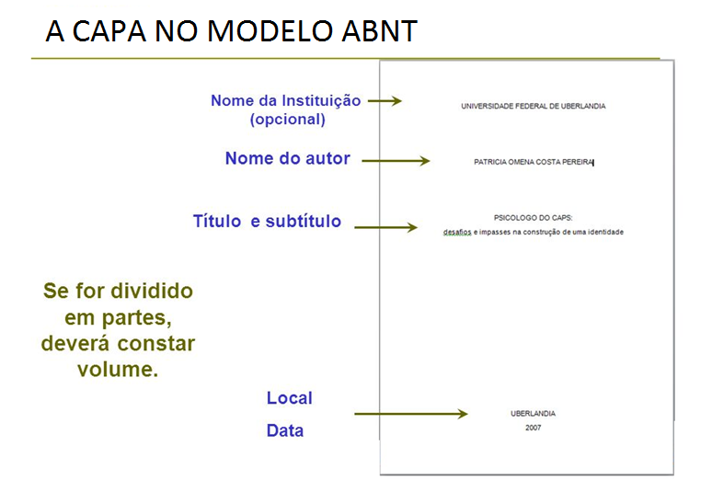

Slide 15
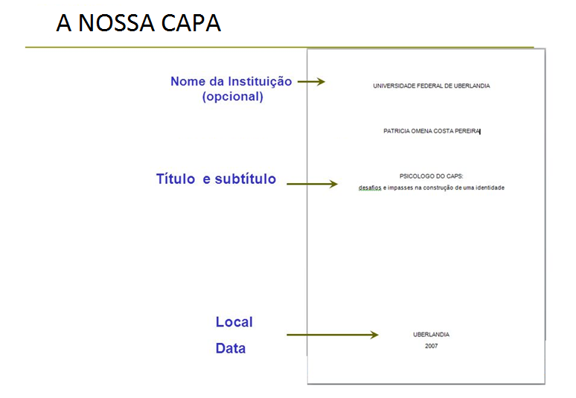

Slide 16
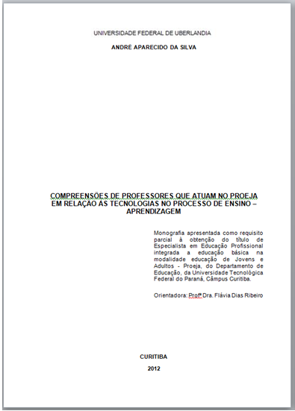

CONTRA CAPA
O que vai escrito aqui?

Slide 17
Usar recuo antes do texto de 8 cm, fonte tamanho 10, espaçamento 1 e alinhamento justificado.
Trabalho sobre (seu tema), apresentado como requisito parcial da disciplina de informática, sob orientação do prof. André Silva

Slide 18
Fazendo isto no word 2013
Trabalho sobre (seu tema), apresentado como requisito parcial da disciplina de informática, sob orientação do prof. André Silva

Slide 19


Slide 20

Mude para recuo de 8cm antes do texto
O título aparecerá na 17ª linha, alinhamento centralizado. Fonte tamanho 14 ou 16
Este texto aparecerá a partir 20ª linha, alinhamento a direita, fonte tamanho 10

Slide 21
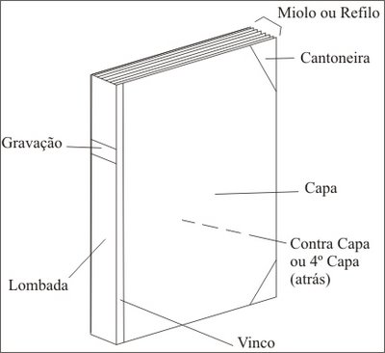
Estrutura do Trabalho Acadêmico ABNT 14724/2011
Parte externa - Lombada (opcional)
Elemento opcional. Apresentada conforme a ABNT NBR 12225
Elementos: (vertical ou horizontal)
Nome do autor;
Título;
Indicação de volume , fascículo e data;
Logomarca da editora

Slide 22
Estrutura do Trabalho Acadêmico ABNT 14724/2011
Parte interna – Elementos pré-textuais
Folha de avaliação (obrigatório)
Nome do Autor
Título do trabalho: subtítulo do trabalho
Comissão Examinadora
_____________________________
Prof. Dr. Nome Sobrenome - Orientador
Departamento de ... – Universidade
_____________________________
Prof. Dr. Nome Sobrenome
Departamento de ... – Universidade
_____________________________
Prof. Dr. Nome Sobrenome
Departamento de ... – Universidade
Nome da Cidade, UF ____ de _______ de 2012
Anverso
Deve ser inserida após a folha de rosto, constituída pelo nome do autor do trabalho, título do trabalho e subtítulo (se houver), natureza (tipo do trabalho, objetivo, nome da instituição a que é submetido, área de concentração) data de aprovação, nome, titulação e assinatura dos componentes da banca examinadora e instituições a que pertencem. A data de aprovação e as assinaturas dos membros componentes da banca examinadora devem ser colocadas após a aprovação do trabalho.
Monografia apresentada ao Instituto Superior de Educação de Matias Barbosa, como requisito para obtenção do título de Pedagoga
Orientador: Prof. Dr. Nome e Sobrenome

Slide 23
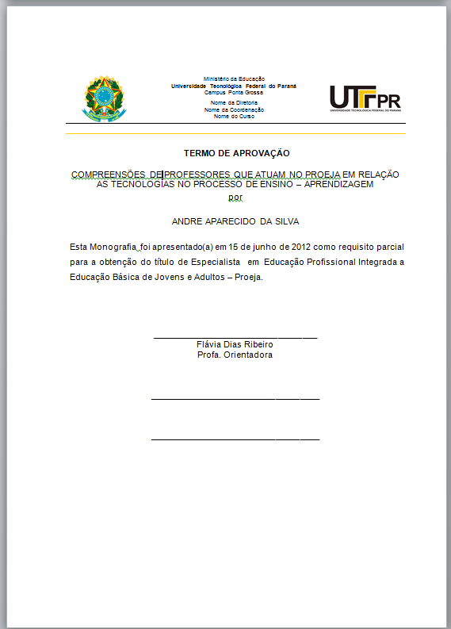
TERMO DE APROVAÇÃO
OU TERMO DE APRVAÇÃO

Slide 24

Dedicatória
Parte interna – Elementos pré-textuais
Dedicatória, Agradecimentos e Epígrafes (opcionais)
Anverso
Dedicatória
Deve ser inserida após a folha de aprovação.
Agradecimentos
Devem ser inseridos após a dedicatória.
Epígrafe
Elaborada conforme a ABNT NBR 10520. Deve ser inserida após os agradecimentos.
Podem também constar epígrafes nas folhas ou páginas de abertura das seções primárias.

Slide 25

Parte interna – Elementos pré-textuais
Dedicatória, Agradecimentos e Epígrafes (opcionais)
Anverso
Dedicatória
Deve ser inserida após a folha de aprovação.
Agradecimentos
Devem ser inseridos após a dedicatória.
Epígrafe
Elaborada conforme a ABNT NBR 10520. Deve ser inserida após os agradecimentos.
Podem também constar epígrafes nas folhas ou páginas de abertura das seções primárias.

Slide 26
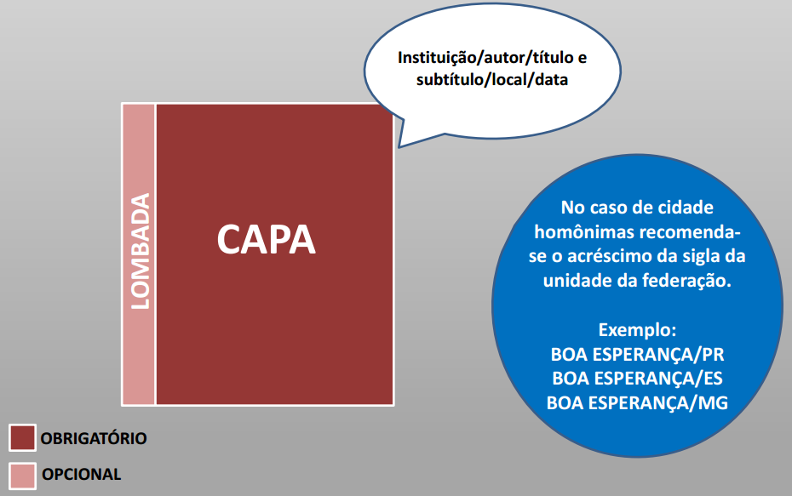

Slide 27
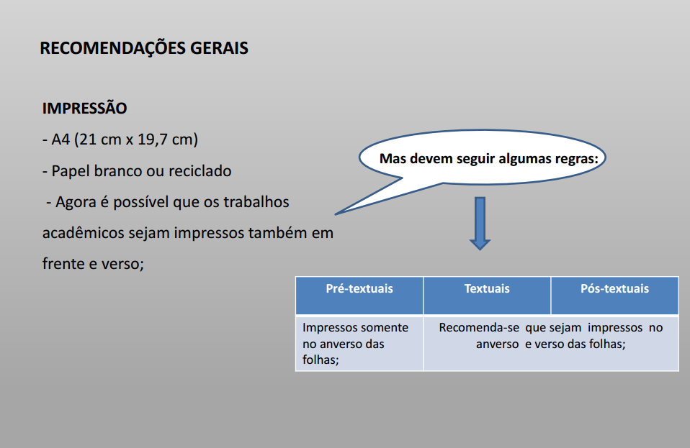

Slide 28
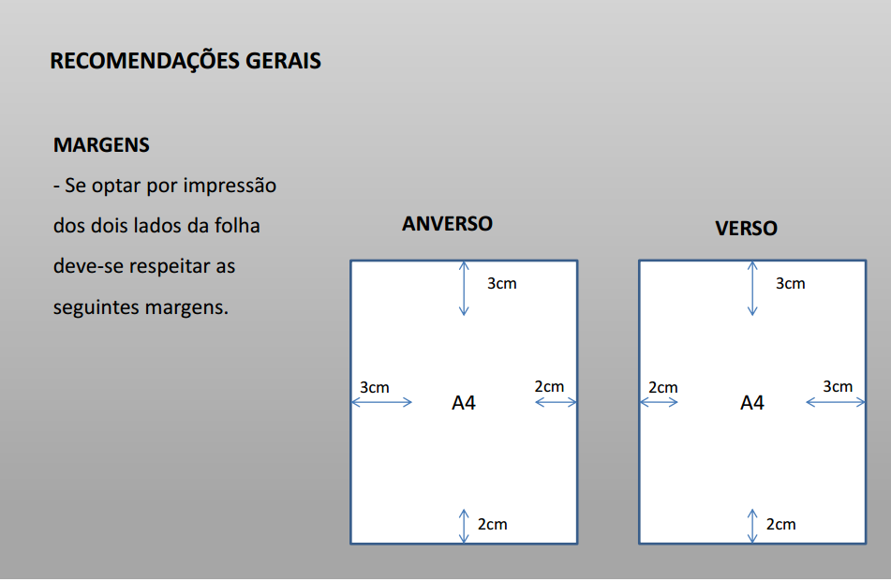

Slide 29
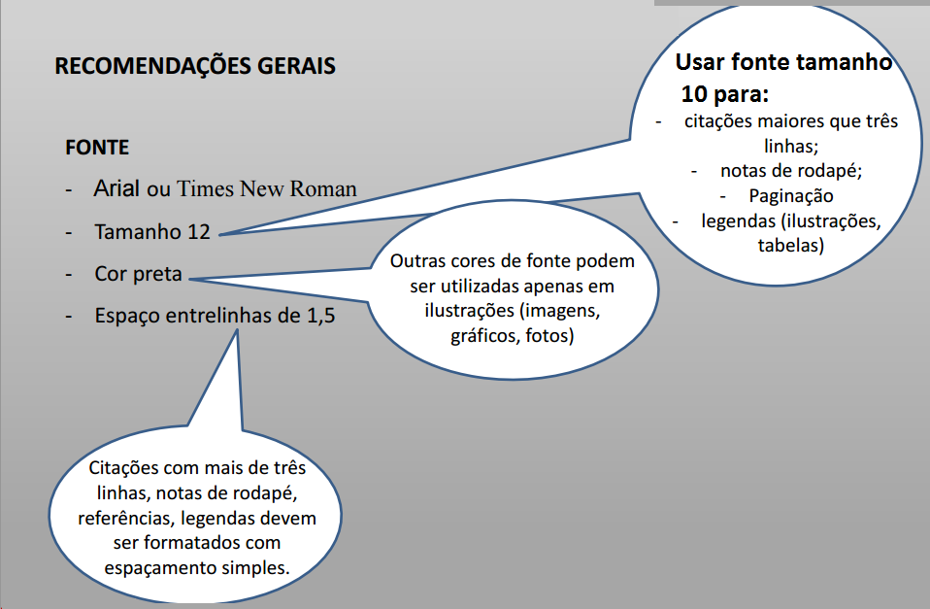

Slide 30
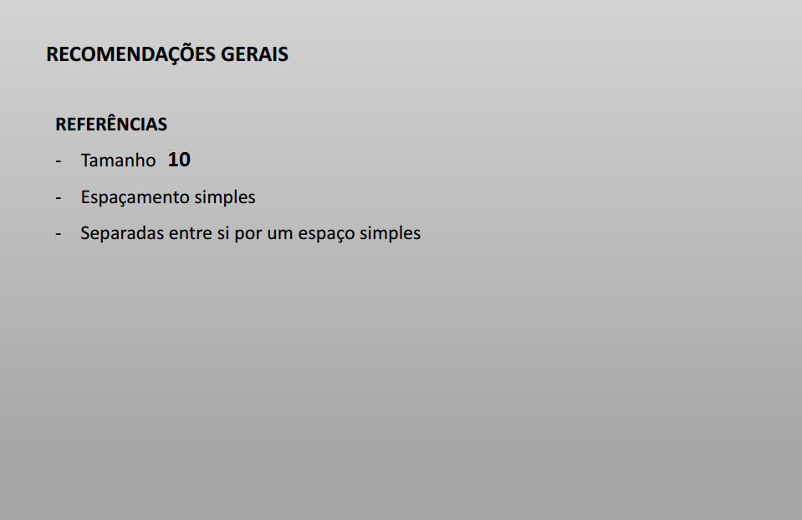

Slide 31
EXEMPLO
SOBRENOME, Nome do autor; NOME DO TEXTO
Disponível em: (endereço completo do site)
Acessado em: ___/____/____.
SOBRENOME, Nome do autor; NOME DO TEXTO
Disponível em: (endereço completo do site)
Acessado em: ___/____/____.
SOBRENOME, Nome do autor; NOME DO TEXTO
Disponível em: (endereço completo do site)
Acessado em: ___/____/____.
SOBRENOME, Nome do autor; NOME DO TEXTO
Disponível em: (endereço completo do site)
Acessado em: ___/____/____.

Slide 32
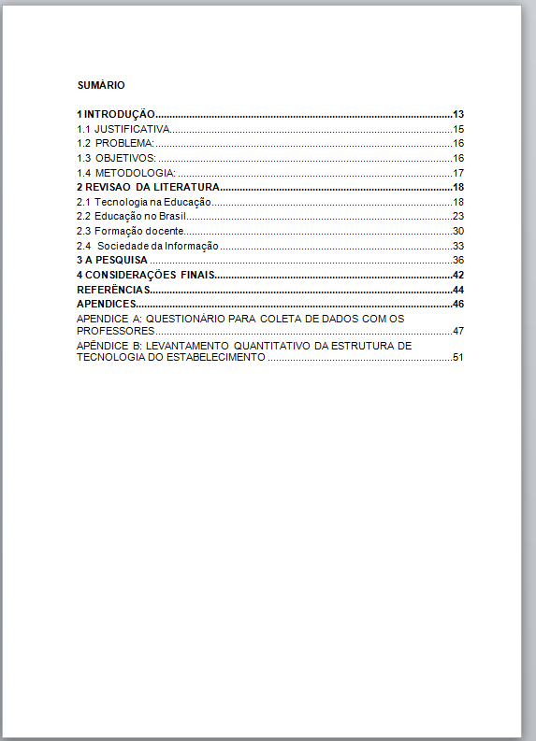
Bons trabalhos tem diversas fontes
Sumário da minha monografia

Slide 33
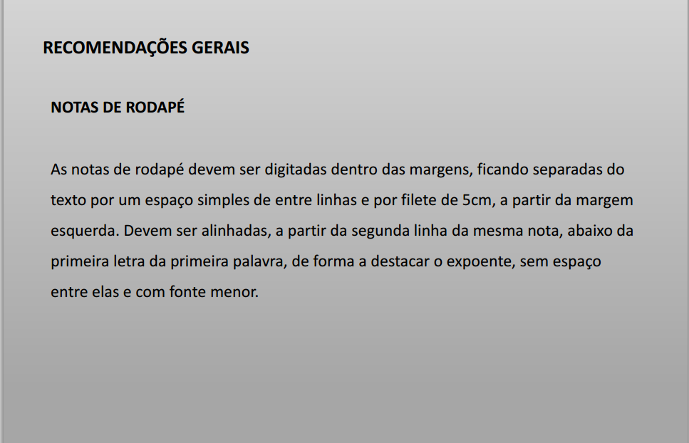

Slide 34
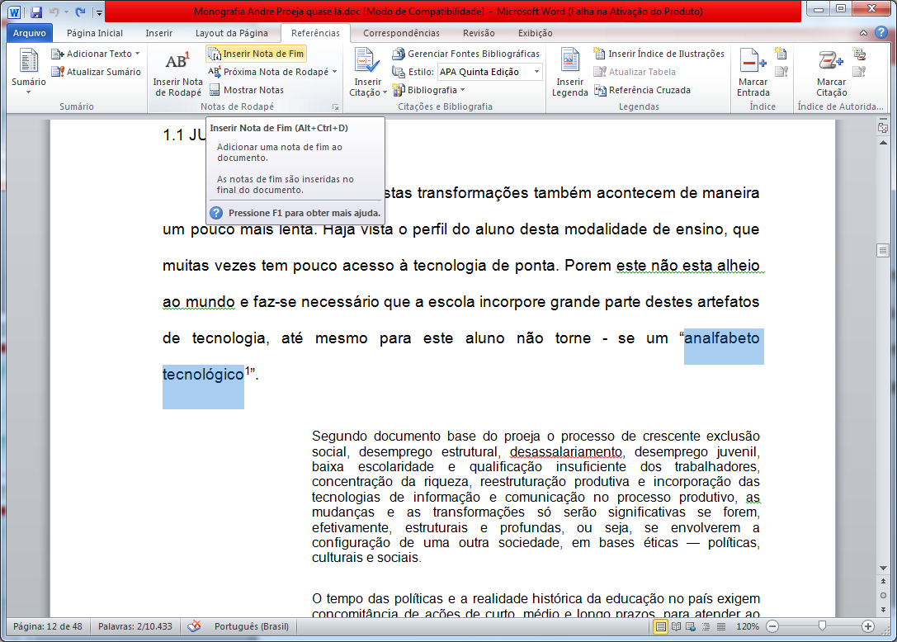

Slide 35
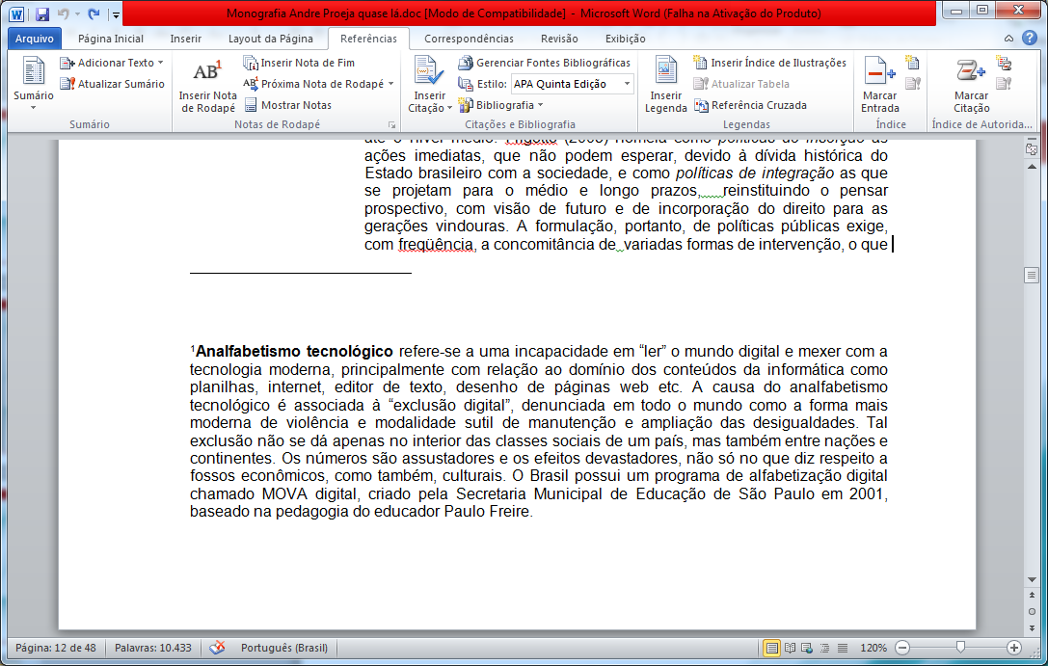
Assim ficará a nota de rodapé

Slide 36
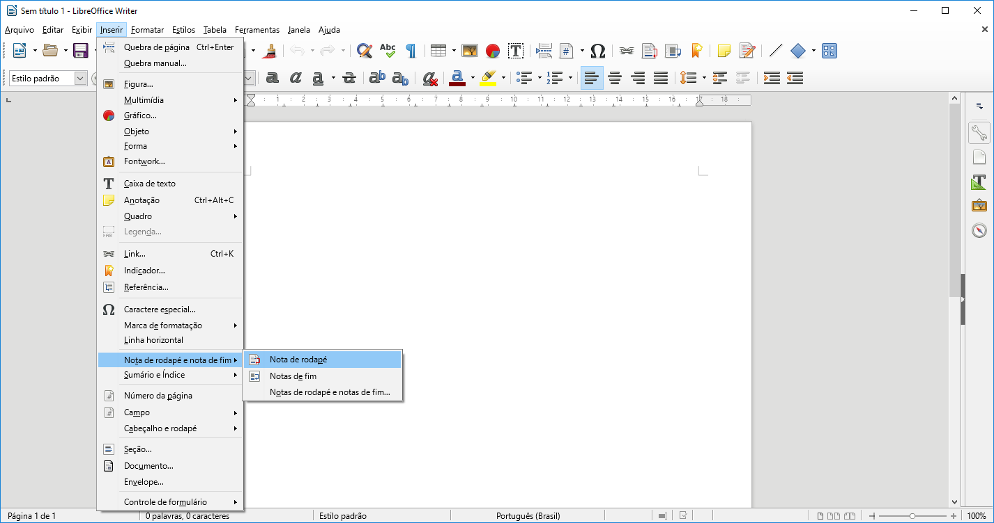
E NO WRITER

Slide 37
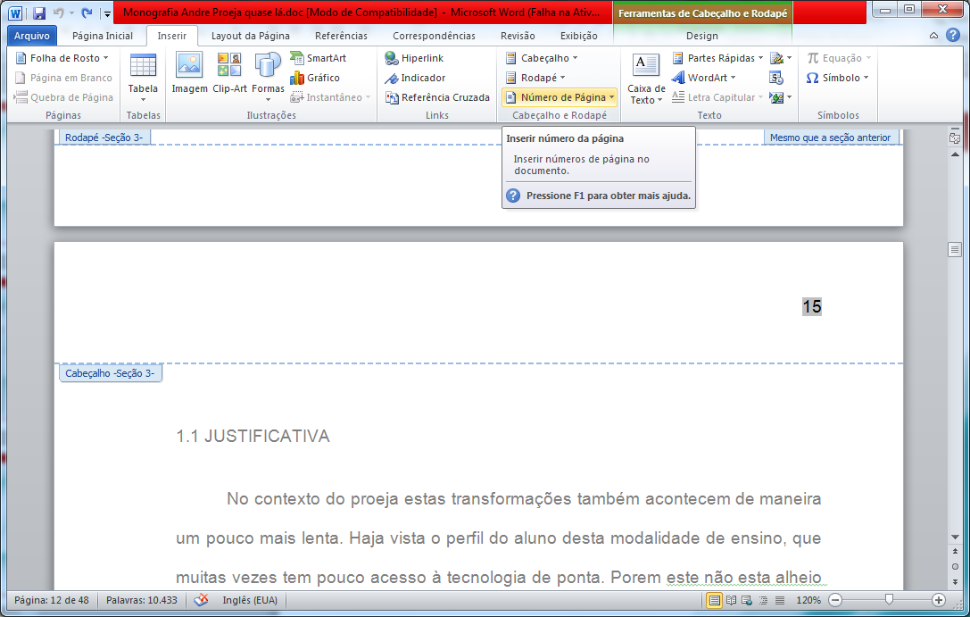
Inserir numeração no canto superior direito

Slide 38
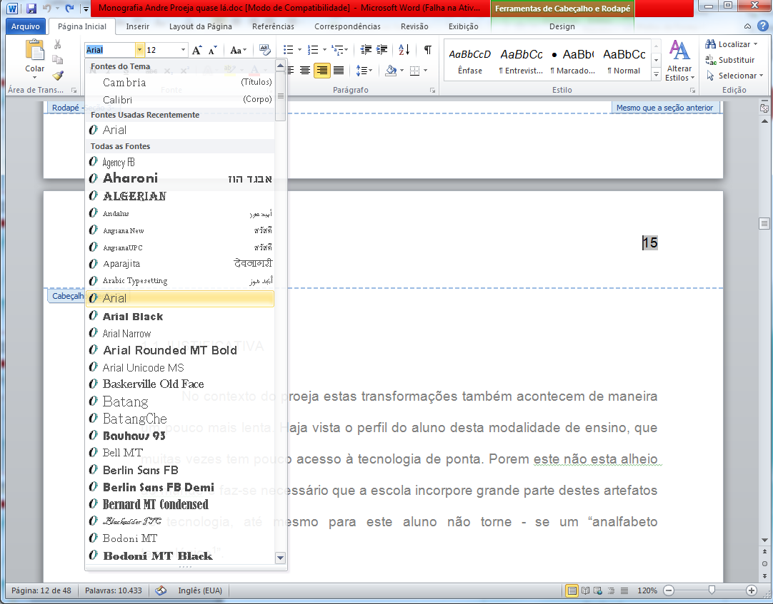
Fonte Arial ou Times new Roman

Slide 39
RECOMENDAÇÕES GERAIS ILUSTRAÇÕES
Qualquer que seja o tipo de ilustração, sua identificação aparece na parte superior, precedida da palavra designativa (desenho, esquema, fluxograma, fotografia, gráfico, mapa, organograma, planta, quadro, retrato, figura, imagem entre outros), seguida se seu número de ordem de ocorrência no texto, em algarismos arábicos, travessão e do respectivo título.

Slide 40
Após a ilustração, na parte inferior, indicar a fonte consultada (elemento obrigatório, mesmo que seja produção do próprio autor), legenda, notas e outras informações necessárias à sua compreensão (s houver). A ilustração deve ser citada no texto e inserida o mais próximo possível do trecho a que se refere
Ver exemplo abaixo:

Slide 41
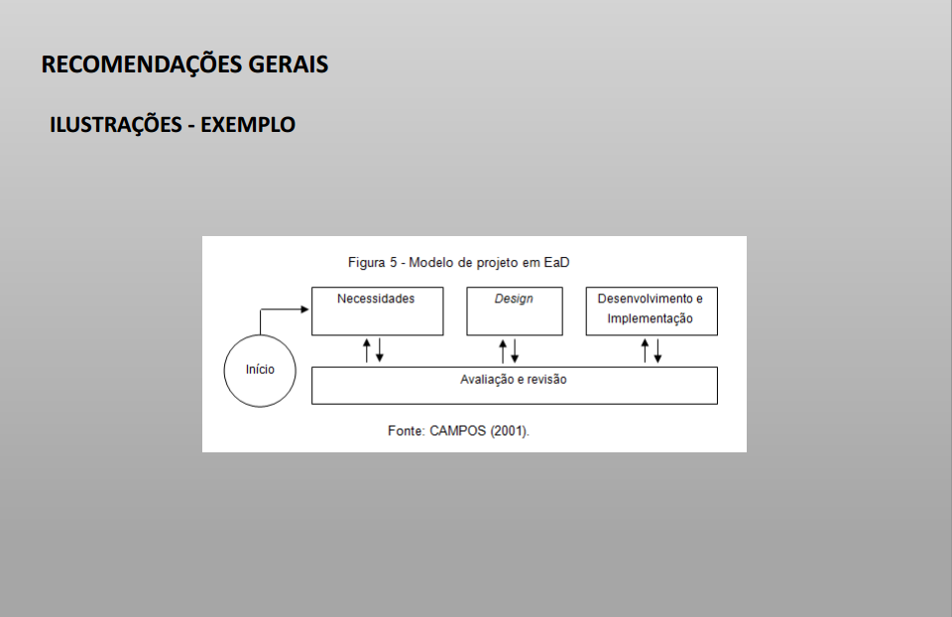

Slide 42
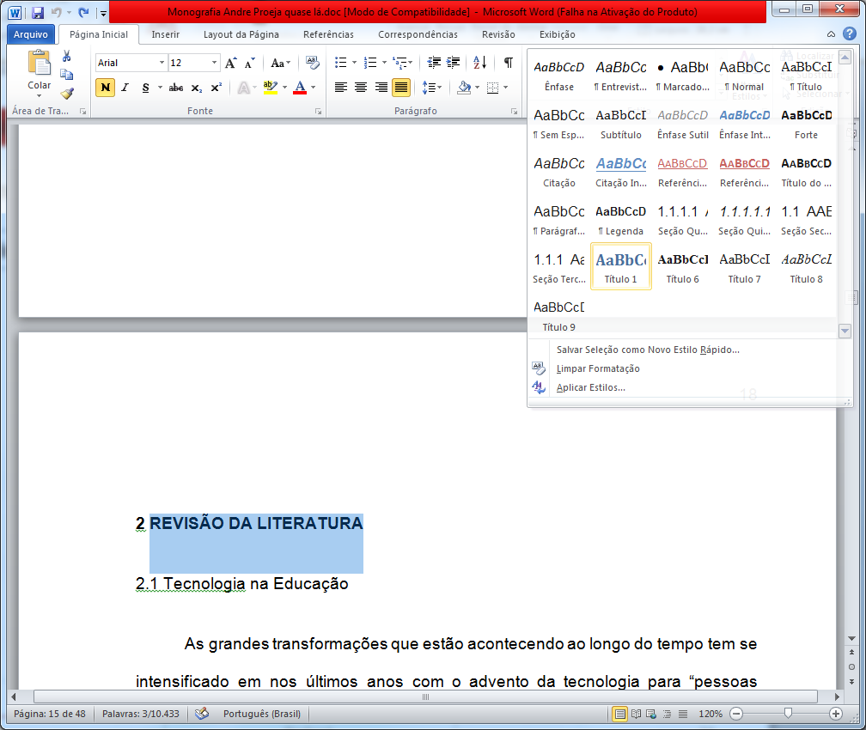
SUMÁRIO
Defina primeiramente seus títulos, conforme exemplo abaixo

Slide 43
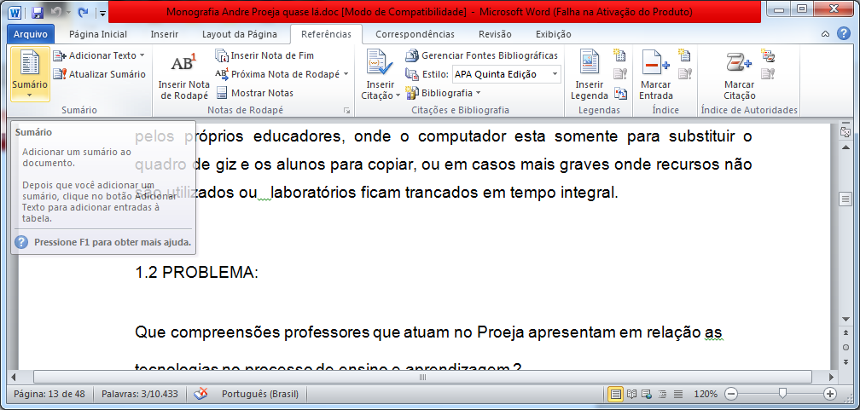
SUMÁRIO
Depois clique na guia referencias e posteriormente em Sumário

Slide 44
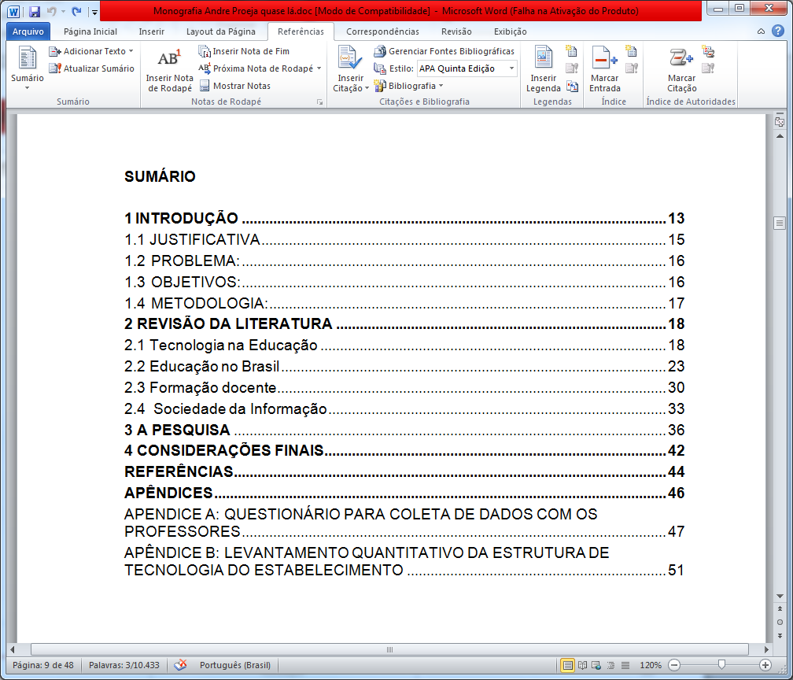
O sumário ficará assim:

Slide 45
Apêndices e anexos

Slide 46
Elabore uma apresentação trabalho sobre hardware, conforme normas.
(Pode ser individual ou em duplas)
A apresentação do trabalho será na nossa próxima aula.
Temas do trabalho:
Placa mãe;
Processadores
Memoria;
Notebook;
Teclado, mouse, gabinete;
Placas de vídeo;
Placas de som;
Scanners e webcam;
Impressoras;
Celulares e Smart phone;
Dispositivos para jogos;

Slide 47
ITENS NECESSÁRIOS:
Capa
Contracapa
Sumário
Introdução
Desenvolvimento
Conclusão
Referencias
Apêndices (se houver)
Anexos (se houver)

